Slide 1
ОСНОВЫ ФАРМАКОЛОГИИ АНТИБИОТИКИ
ФГБОУ ВО КрасГМУ им.проф. В.Ф. Войно-Ясенецкого Минздрава России
Фармацевтический колледж
видео-лекция для студентов 1 курса, обучающихся по специальности 31.02.03 Лабораторная диагностика
преподаватель
Марина Владимировна Анисимова
Красноярск, 2022

Slide 2
План лекции:
Общее понятие об антибиотиках. Классификация.
Бета-лактамные антибиотики:
Антибиотики группы пенициллинов.
Антибиотики группы цефалоспоринов.
Карбапенемы.
Монобактамы (азтреонам).
Антибиотики разных групп (аминогликозиды, тетрациклины, левомицетины, линкозамиды, макролиды, гликопептиды).
Характеристика отдельных препаратов (азитромицин, ванкомицин).

Slide 3
Антибиотики – природные вещества микробного происхождения и продукты их химической модификации, способные в низких концентрациях (10–3–10–2 мкг/мл) подавлять развитие бактерий, низших грибов, простейших, вирусов или клеток злокачественных опухолей.

Slide 4
Классификация по механизму действия:
I группа - антибиотики, нарушающие синтез микроб­ной стенки: бета-лактамы (пенициллины, цефалоспорины и др.)
II группа - антибиотики, нарушающие функцию цитоплазматической мембраны: полимиксины, полиены
III группа - антибиотики, нарушающие синтез белка в микробной клетке на уровне рибосом: аминогликозиды, тетрациклины, макролиды
IV группа - антибиотики, нарушающие синтез нуклеиновых кислот: анзамицины и др.

Slide 5
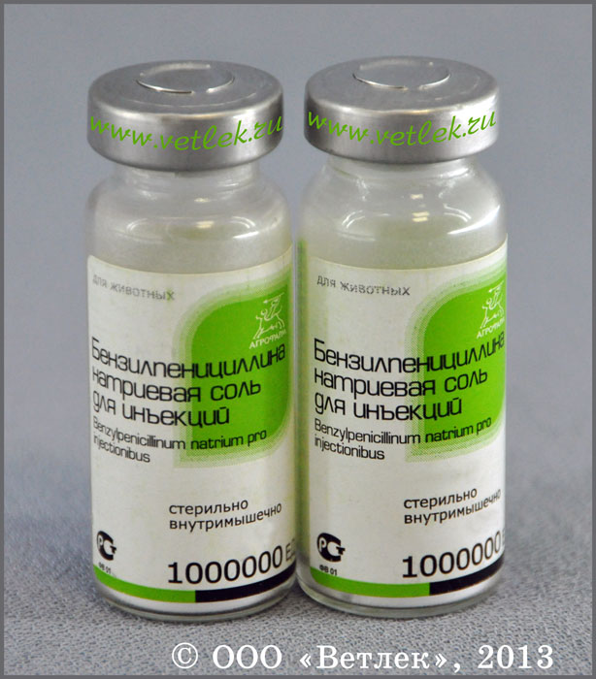
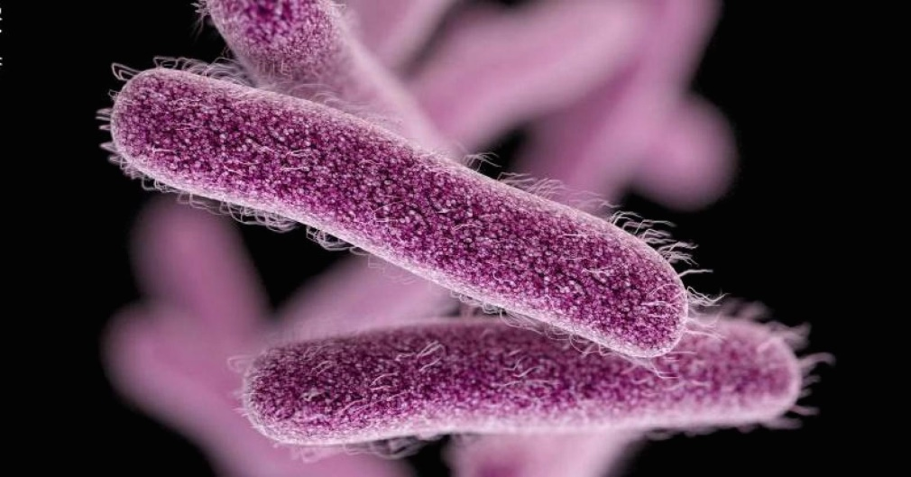
Антибиотики оказывают на микробов бактерицидное или бактериостатическое действие.
Бактерицидные антибиотики быстро вызывают гибель микроорганизмов;
Бактериостатические антибиотики - нарушают рост и деление микроорганизмов.
Деление антибиотиков на бактерицидные и бактериостатические является относительным.

Slide 6
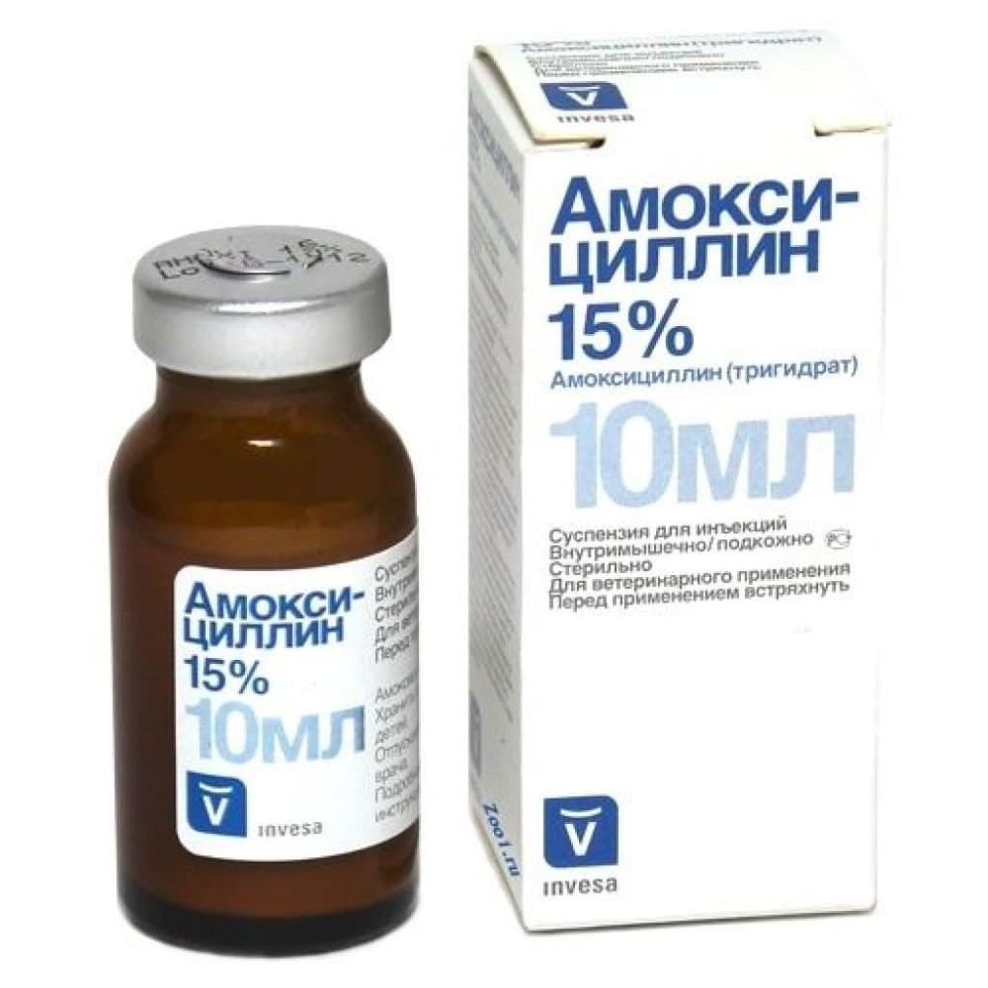
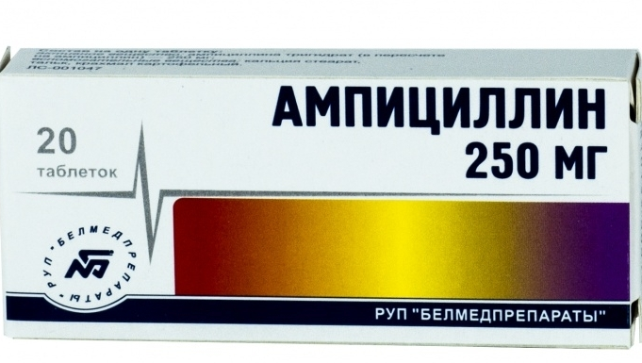
Спектр противомикробного действия антибиотиков отличается преобладающим влиянием на грамположительные и грамотрицательные кокки
или только на грамотрицательные палочки
есть антибиотики, избирательно действующие на грибы.
Выделяют антибиотики широкого спектра действуют на многие грамположительные
и грамотрицательные бактерии

Slide 7
Развитие резистентности МО
В ответ на воздействие антибиотика
МО вырабатывают специфические ферменты, инактивирующие антибиотик,
- бета-лактамазы.
Резистентность МО часто носит перекрестный характер.

Slide 8
Пенициллин- первый АБ
Выделен
из плесневого гриба
рода пеницилл
Penicillium rubens
Александром
Флемингом, британским
бактериологом в 1929г.

Slide 10
Бета-лактамы
пенициллины
цефалоспорины
карбапенемы
монобактамы (азтреонам).
Механизм действия : нарушают
связи между цепями пептидогликана.
В результате нарушается прочность
клеточной стенки бактерий, что проявляется
бактерицидным эффектом.

Slide 11
Группа пенициллинов
Природные:
бензилпенициллина
натриевая и калиевая соли
бензилпенициллина
новокаиновая соль
бициллин-1
(ретарпен, экстенциллин)
бициллин-5
феноксиметил-
пенициллин

Slide 12
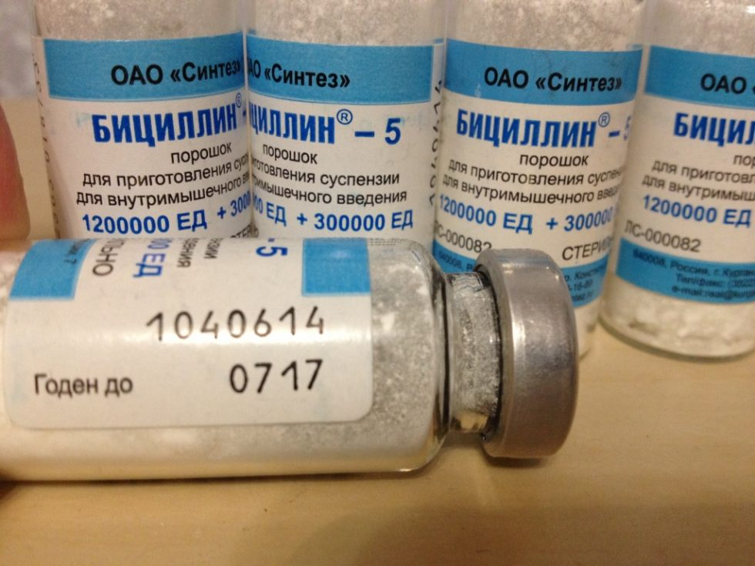
Природные пенициллины
вводятся только парентерально.
Выпускаются в форме порошков во
флаконах по 10 мл,
дозируются в ЕД
Натриевую и калиевую соли
бензилпенициллина вводят внутривенно
внутриартериально
ингаляционно
внутрикостно.
Эндолюмбально в спинномозговой
канал при менингитах вводят только
натриевую соль
бензилпенициллина.

Slide 13
Пенициллины пролонгированного действия:
новокаиновая соль бензилпенициллина
бензатин (бициллин-1, ретарпен, экстенциллин)
бициллин-5 (смесь бициллина-1 и новокаиновой соли бензилпенициллина).

Slide 14
бензилпенициллина
новокаиновую соль вводят
2 раза в сутки, каждые 12 часов
бициллин-1 вводят 1 раз
в 1-2 недели
бициллин-5 1 раз в 3-4 недели
в зависимости от дозы.

Slide 15
Феноксиметилпенициллин (пенициллин фау,
вегациллин), таблетки
Хорошо всасывается из ЖКТ, но в крови создает
не высокие концентрации.
Назначают при инфекциях
средней тяжести, вызванных
чувствительными к
пенициллинам МО
внутрь 4-6 раз в сутки.

Slide 16
Полусинтетический путь получения АБ позволил получить препараты с различными свойствами:
устойчивые к соляной кислоте желудочного сока и пригодные для перорального применения,
более устойчивые к разрушению микробными ферментами бета-лактамазами,
обладающие более широким спектром противомикробного действия.

Slide 17
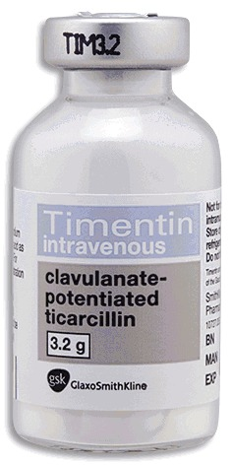
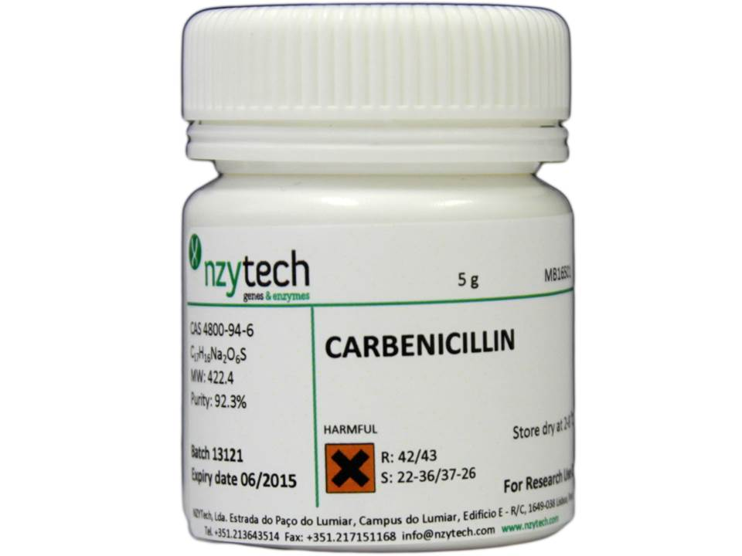
Полусинтетические:
изоксазолилпенициллины: оксациллин
аминопенициллины: ампициллин
амоксициллин
(флемоксин солютаб)
карбоксипенициллины: карбенициллин
тикарциллин
уреидопенициллины:
пиперациллин

Slide 18
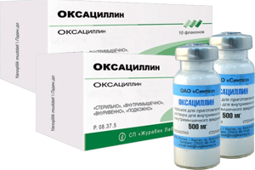
Оксациллина натриевая соль - производное изоксазолилпенициллина.
кислотоустойчива, при приеме внутрь в таблетках и капсулах быстро всасывается в кровь и создает бактерицидные концентрации в течение 4 часов.
Вводят и парентерально, каждые 6 часов,
при инфекциях, вызванных
резистентными к
бензилпенициллину
стафилококками.

Slide 19
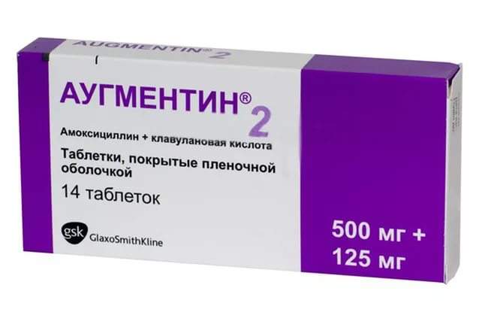
Ампициллин
Амоксициллин
применяются перорально в форме таблеток, капсул, порошка и гранул для приготовления суспензии для приема внутрь и порошка для приготовления раствора для инъекций.
создают бактерицидные концентрации крови в течение 4-6 часов после однократного приема что требует частого введение – каждые 4-6 часов в зависимости от дозировки.

Slide 20
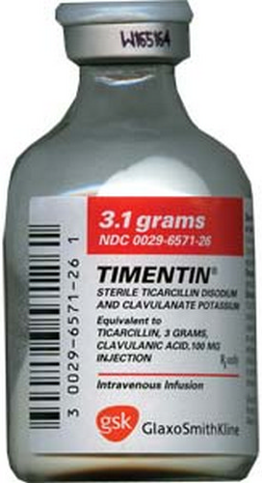
Карбоксипенициллины:
карбенициллин
тикарциллин (тиментин)
представители II поколения полусинтетических пенициллинов с широким спектром действия
применяются только парентерально в/в или в/м.
Уреидопенициллины:
пиперациллин
III поколения,
применяется в/в капельно
Полусинтетические пенициллины 2 и 3 поколений оказываю более пролонгированное действие
вводятся 2 раза в сутки.

Slide 21
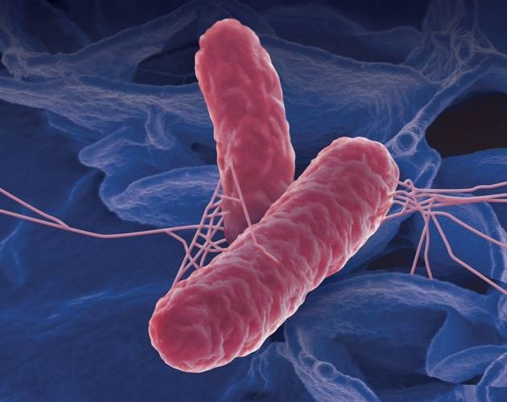
Устойчивость бактерий к пенициллинам развивается быстро.
Длительное воздействие АБ;
скачки концентрации АБ в крови;
несоблюдение четких интервалов приема – способствует развитию резистентности.

Slide 22
Ингибиторы β-лактамаз:
клавулановая кислота
сульбактам
тазобактам
авибактам.
Они используются при
создании комбинированных
(ингибиторозащищенных)
антибиотиков.

Slide 23
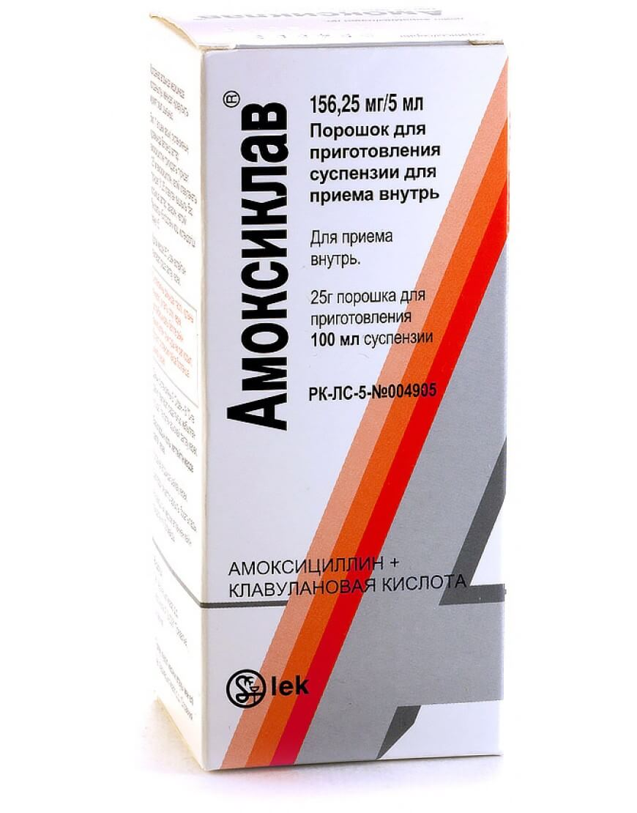
Ингибиторозащищенные
пенициллины:
амоксициллин/клавуланат
амоксиклав
флемоклав
аугментин

Slide 24
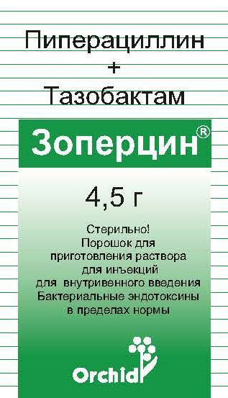
ампициллин/сульбактам
(амписид, уназин, сультасин)
тикарциллин/клавуланат
(тиментин)
пиперациллин/тазобактам
(зоперцин)

Slide 25
Механизм действия:
Пенициллины (и все другие β-лактамы) обладают бактерицидным эффектом.
Ингибирование синтеза
микробной стенки приводит к гибели МО.
Бета-лактамы взаимодействуют с
пенициллинсвязывающими
белками и необратимо ингибируют
транспептидазу –
фермент, обеспечивающий пептидные
связи между пептидогликанами, из
которых и состоит клеточная
стенка бактерий, чем нарушают ее синтез,
и вызывают гибель МО.

Slide 26
Спектр противомикробной активности
Пенициллины активны в отношении большинства грамположительных бактерий: стрептококков, пневмококков, менингококков,
некоторых штаммов стафилококков,
некоторых грамотрицательных кокков
возбудителей газовой гангрены, брюшного тифа, столбняка, дифтерии, сибирской язвы, возвратного тифа, лептоспироза.
Являются препаратами выбора при лечении сифилиса.

Slide 27
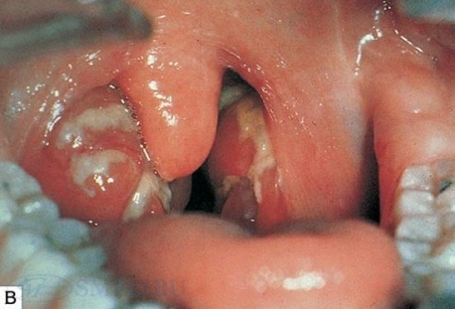
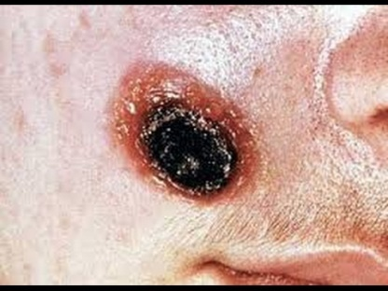
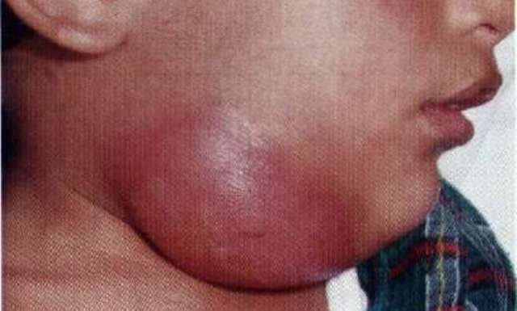
Показания:
Бактериальные инфекции, вызванные
чувствительными к препаратам
группы пенициллинов
микроорганизмами:
гнойные ангины, раны, сепсис,
остеомиелит, абсцессы, флегмоны,
пневмонии, эндокардиты, отиты,
маститы, менингиты, сибирская язва,
газовая гангрена, столбняк,
дифтерия,
гонорея.

Slide 28
Основные побочные эффекты:
Аллергические реакции, которые
проявляются в виде сыпи на коже,
дерматита, бронхоспазма,
анафилактического шока.
Развитие суперинфекции
дрожжевыми грибами,
кандидоз
дисбактериоз.

Slide 29
Побочные эффекты:
При внутримышечных инъекциях бензилпенициллина и, особенно, бициллинов может иметь место повреждение периферических нервов в результате контакта с ними антибиотика (параличи, парезы).
При использовании больших доз бензилпенициллина или при введении эндолюмбально у больных с повышенным внутричерепным давлением, эпилептическими судорогами в анамнезе могут возникать рвота, повышение рефлексов, напряжение шейных мышц, судороги.

Slide 30
Противопоказания:
Аллергическая реакция на пенициллины.
Бензилпенициллин прокаин также противопоказан у пациентов, имеющих аллергию на прокаин (новокаин).

Slide 31
Цефалоспорины
Активны против стрептококков, пневмококков,
менингококков,
гонококков,
возбудителей газовой гангрены, дифтерии,
актиномицетов.
Подавляют рост сальмонелл, шигелл,
кишечной палочки.

Slide 32
Механизм действия:
Подобно пенициллинам, цефалоспорины нарушают синтез клеточной стенки бактерий в мо­мент митоза (роста и размножения) - подавляют синтез пептидогликанового слоя бактерий, находящихся в стадии размножения, и высвобождение аутолитических ферментов, что приводит к их гибели.
Цефалоспорины проявляют бактерицидное действие.

Slide 33
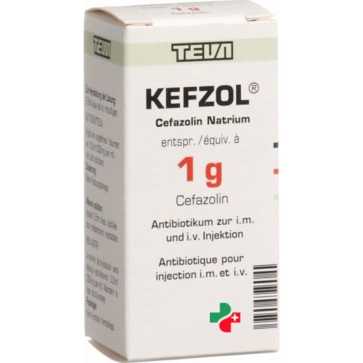
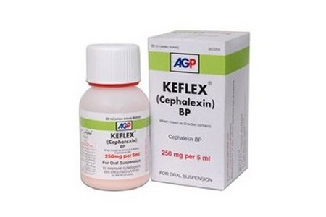
Цефалоспорины I поколения
цефазолин (кефзол)
цефалексин (кефлекс)
Активны против грамположительной
флоры,
некоторых представителей
грамотрицательной флоры,
высокоактивны
против стафилококков, нечувствительных
к бензилпенициллину.
.

Slide 34
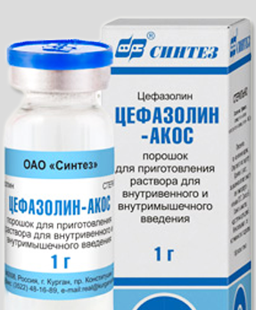
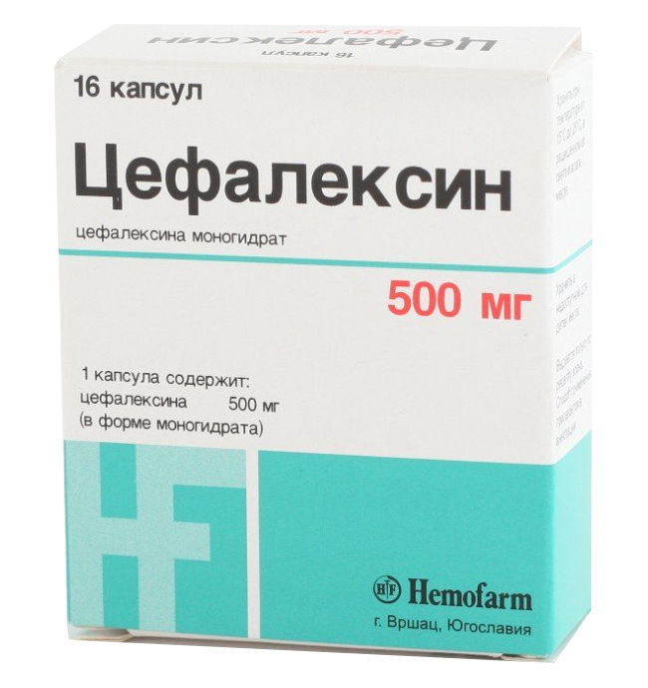
Показания:
инфекции верхних дыхательных путей (тонзиллит, фарингит), пневмония, эндокардит, перитонит, остеомиелит, отит, синусит, фурункулез, раневые инфекции, ожоги,
инфекции мочевыводящих путей
Цефазолин вводят в/м или в/в каждые 6-8 часов;
цефалексин назначают внутрь
в капсулах, таблетках, суспензии 4 раза в сутки.

Slide 35
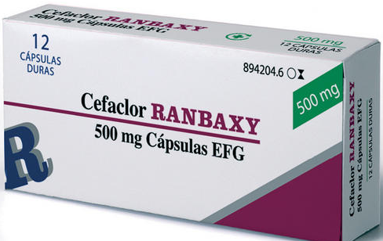
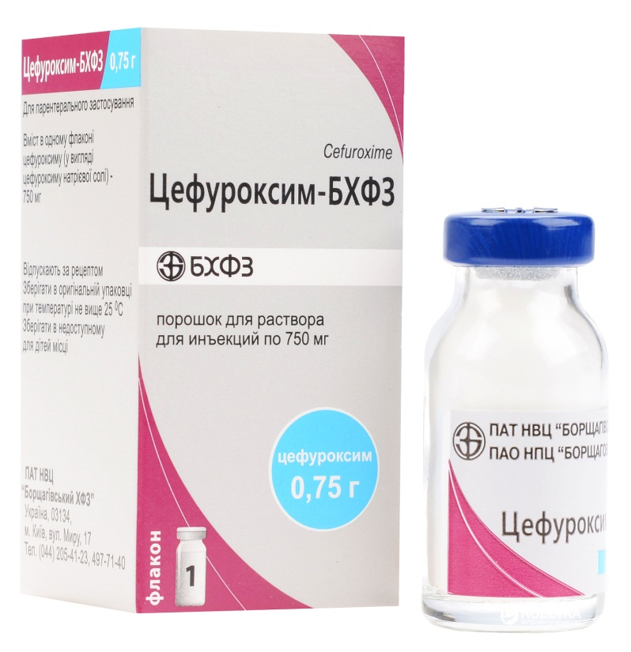
Цефалоспорины II поколения
цефаклор (тароцеф)
цефуроксим и др.
Активны против большего числа грамотрицательных бактерий, но слабее в отношении грамположительных.
Цефаклор назначают внутрь в капсулах 3 раза в сутки.
Цефуроксим хорошо проникает через ГЭБ, применяется парентерально.

Slide 36
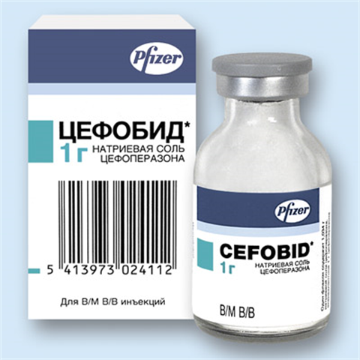
Цефалоспорины III поколения
цефоперазон (цефобид)
цефтриаксон (роцефин)
цефтазидим (завицефта)
цефотаксим (клафоран)
Активны против грамотрицательных бактерий, резистентных к другим антибиотикам и синегнойной палочки.
Менее активны против грамположительных (стафило-, стрептококков).

Slide 37
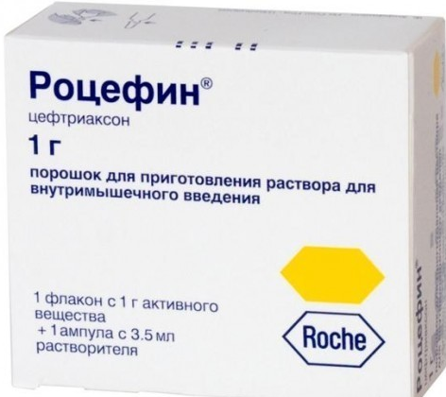
Устойчивы к бета-лактамазам,
проникают через ГЭБ (кроме цефоперазона).
Применяются для лечения инфекций уха, горла, носа, сепсиса, менингита, эндокардита, инфекции костей,
мягких тканей,
брюшной полости.
Вводят в/в и в/м
1-2 раза в сутки,
цефтазидим в/м
2-3 раза в сутки.

Slide 38
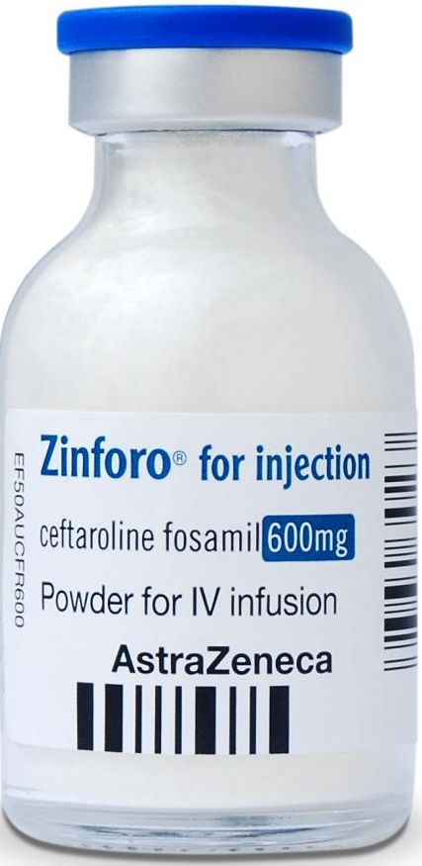
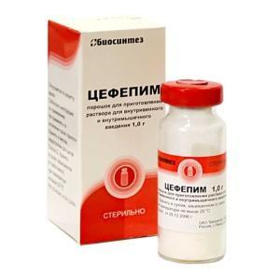
Цефалоспорины IV и V поколений
IV поколение:
цефпиром (кейтен)
цефепим (максипим) и др.
V поколение:
цефтобипрол (зефтера)
цефтаролин (зинфоро)
Цефтолозан (зербакса с тазобактамом).
Активны против грамположительных и грамотрицательных бактерий, синегнойной палочки, менее активны против анаэробов, высокоустойчивы к бета-лактамазам.

Slide 39
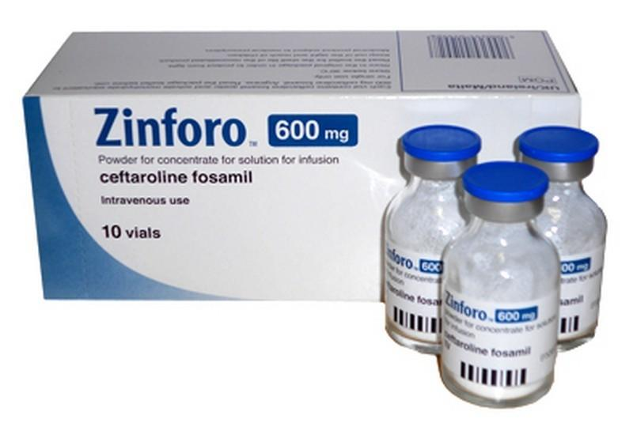
Показания:
Инфекции дыхательных, мочевыводящих путей, сепсис, хирургическая инфекция и для «эмпирической» терапии при смешанных инфекциях.
Вводят в/в и в/м каждые 12 часов.

Slide 40
Побочные эффекты и противопоказания:
Все цефалоспорины могут вызывать аллергические реакции, сыпь, зуд кожи, бронхоспазм, анафилактический шок, отмечается перекрестная аллергия с пенициллинами. Дисбактериоз, развитие суперинфекции дрожжевыми грибами (кандидоз, стоматит)
Противопоказаны при гиперчувствительности к любому препарату этой группы и пенициллинам, аллергических заболеваниях в анамнезе. Осторожность необходима при назначении их больным с нарушением функции печени и почек.
При установленной непереносимости у больного пенициллинов, их назначать
нельзя.

Slide 41
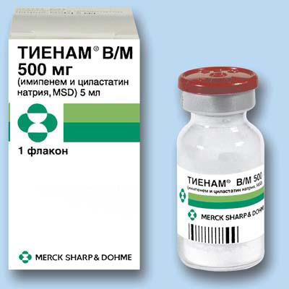
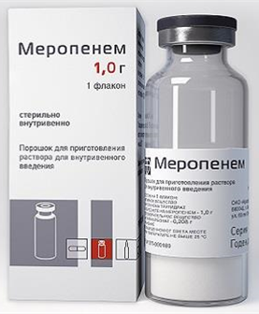
карбапенемы
Имипенем,
Меропенем
Тиенам
(имипенем с циластатином) и др.
В отличие от
пенициллинов и
цефалоспоринов
более устойчивы
к β-лактамазам
бактерий

Slide 42
Карбапенемы эффективны против многих грамположительных и грамотрицательных аэробов
анаэробов,
синегнойной палочки.
Циластатин натрия увеличивает концентрацию имипенема в мочевыводящих путях.
Циластатин не имеет собственной антибактериальной активности, не угнетает бета-лактамазы бактерий.

Slide 43
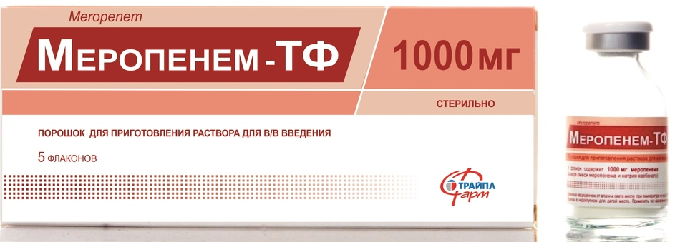
Показания:
пневмония, абсцесс легкого, эмпиема плевры; интраобдоминальные инфекции; инфекции органов малого таза; сепсис; инфекции кожи и мягких тканей; инфекции костей и суставов.
В терапии эндокардита препаратом выбора является имипенем); менингита - меропенем.
Вводят в/в и в/м.

Slide 44
Побочные эффекты и противопоказания
В месте введения инъекции - тромбофлебиты и покраснение.
аллергические реакции (сыпь. зуд кожи, отек Квинке, анафилактический шок ).
Тошнота, рвота, диарея, нарушение картины крови. кандидоз, изменение вкуса и др.
Противопоказаны при гиперчувствительности к карбапенемам и др. бета-лактамным АБ, в период беременности в период лактации, в раннем детском возрасте (до 3 месяцев).

Slide 45
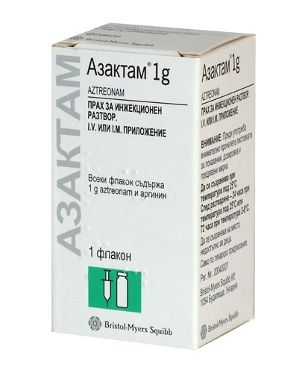
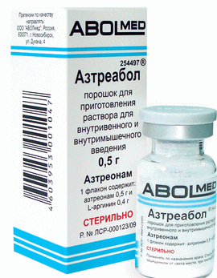
Монобактамы
Азтреонам (Азтреабол)
Действует бактерицидно в отношении
граммотрицательных анаэробных бактерий –
кишечной, синегнойной палочек, протея,
клебсиелл, кокков.
Порошок для приготовления
растворов для инъекций.
Вводят в/м и в/в.
Клиническое значение имеет активность
азтреонама в отношении многих МО
семейства
энтеробактерийных.

Slide 46
Применяется как препарат резерва
при тяжелых бактериальных инфекциях:
пиелонефрит, цистит,
уретрит, простатит,
пневмония, эмпиема плевры, менингит, сепсис, гонорея, инфекции костей и суставов,
кожи и мягких тканей,
перитонит,
постоперационные инфекции.

Slide 47
Побочные действия:
тошнота, рвота, диарея, нарушения функции печени
головная боль, головокружение, спутанность сознания, бессонница. Аллергические реакции.
Нарушения картины крови.
Стоматит, изменение вкуса.
При внутривенном введении - в месте введения тромбофлебит;
при в/м - боль и отечность в месте инъекции.
Противопоказания: выраженные нарушения функции почек, печени; аллергические реакции,
с осторожностью назначают беременным и кормящим женщинам.

Slide 48
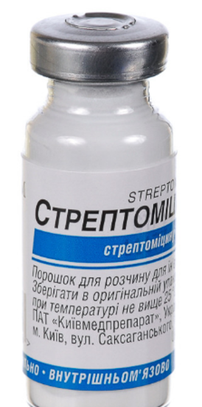
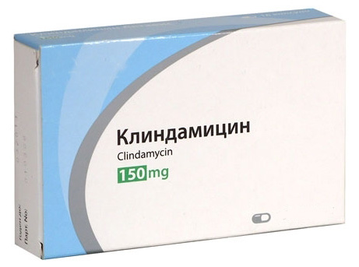
Антибиотики разных групп
аминогликозиды
тетрациклины
левомицетины
линкозамиды
макролиды
Механизм действия
Подавляют синтез белков в микробной клетке,
связываясь с рибосомами, необратимо нарушают их
функции, что ведет к нарушению роста,
размножения микробной клетки и ее гибели.
Оказывают бактериостатическое действие.

Slide 49
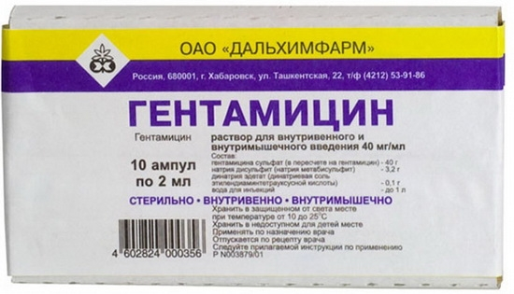
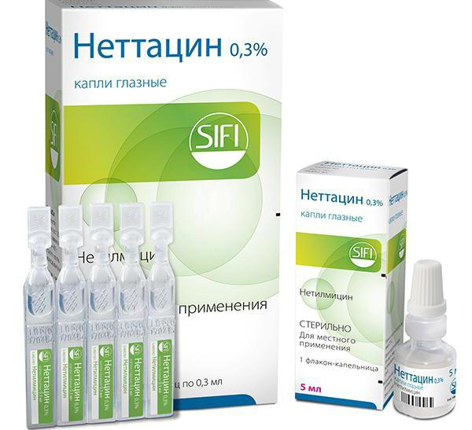
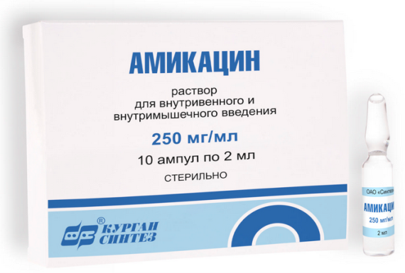
Аминогликозиды
Первый представитель этой
группы стрептомицин был
внедрен в широкую
медицинс­кую практику в 1944
году английским микробиологом
А. Шатцом и рассматривался как
одно из наиболее эффективных
лекарст­венных средств, для
лечения инфекций, вызванных
грамотрицательными
микроорганизмами.

Slide 50
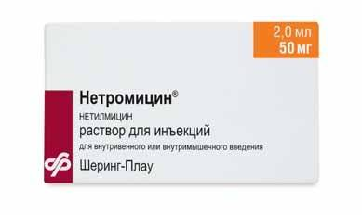
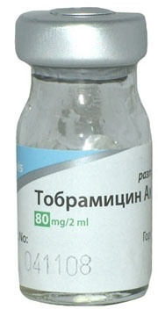
Аминогликозиды
Выделяют 4 поколения аминогликозидов:
I поколение: стрептомицин; неомицин; канамицин;
II поколение: гентамицин; тобрамицин; нетилмицин; сизомицин; фрамицетин;
III поколение: амикацин;
IV поколение: изепамицин.

Slide 51
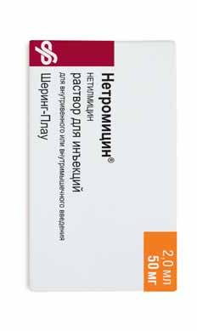
Аминогликозиды
Все аминогликозиды II и III поколений, в отличие от препаратов I поколения влияют на Pseudomonas aeruginosa.

Slide 52
Аминогликозиды
Механизм действия: заключается в способности образовывать необратимые ковалентные связи с белками 30S-субъединицы бактериальных рибосом и нарушать биосинтез белков в рибосомах, вызывая разрыв потока генетической информации в клетке рибосом.
Аминогликозиды являются бактерицидными антибиотиками.

Slide 53
Аминогликозиды оказывают бактерицидное
действие широкого спектра:
активно действуют на грамотрицательные
аэробные микроорганизмы (кишечные, синегнойные палочки,
клебсиеллы), частых возбудителей
инфекций дыхательных,
моче- и желчевыводящих путей,
послеоперационных и раневых
инфекций;
подавляют рост
стафило-, стрепто-, пневмококков,
микобактерий туберкулеза.

Slide 54
Один из важнейших механизмов развития резистентности - выработка бактериями ферментов, разрушающих антибиотики.
К числу ферментов МО, разрушающих аминогликозидные антибиотики, относят ферменты:
аминогликозидтрансферазу, ацетилтрансферазу, фосфотрансферазу, нуклеотидилтрансферазу и другие.

Slide 55
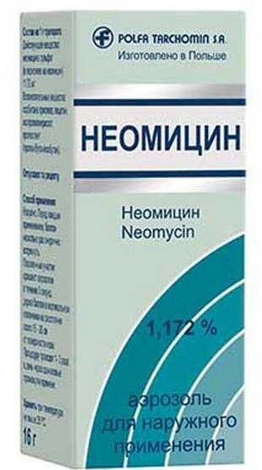
Показания:
- осложненные инфекции мочевыделительной системы (острый пиелонефрит, паранефрит, уросепсис, карбункул почки);
- осложненные внутрибрюшинные инфекции (перитонит, абсцесс в брюшной полости и т. п.);
- осложненные инфекции респираторного тракта (плевропневмонии и т.п.);
- остеомиелит; туберкулез; менингиты.
Тобрамицин применяют в форме глазных капель (тобрекс, тобрадекс с дексаметазоном) в терапии гнойно-воспалительных заболеваний глаз.

Slide 56
Показания:
- санация кишечника при подготовке больного к операции на органах брюшной полости и для лечения кишечных инфекций;
- инфекционные заболевания у больных с поражением печени, так как аминогликозиды не подвергаются биотрансформации в печени и не экскретируются данным органом;
- больные с выраженными аллергическими реакциями
на бета-лактамные антибиотики.

Slide 57
Нежелательные эффекты:
1. Ототоксичностъ. Наибольшая опасность возникновения данного осложнения существует при парентеральном использовании неомицина, мономицина, канамицина и амикацина.
2.Нефротоксичность . Наиболее опасны: геитамицин, амикацин, канамицин, тобрамиции.
3.Нервно-мышечный блок, приводящий к слабости диафрагмальной и других дыхательных мышц, что может привести к параличу дыхания.

Slide 58
4.Нарушение всасывания из кишечника.
Аминогликозиды угнетают транспортные механизмы в слизистой оболочке ЖКТ. Это препятствует нормальному усвоению аминокислот, сахаров, жирных кислот и прочих ингредиентов пищи.
5.Аллергические реакции: кожная сыпь, зуд, отек.
6.Полиневриты.
7.Флебиты - при в/в введении антибиотиков.
Противопоказаны:
при заболеваниях почек,
нарушении слуха,
вестибулярного аппарата,
беременности,
в детском возрасте и др.

Slide 59
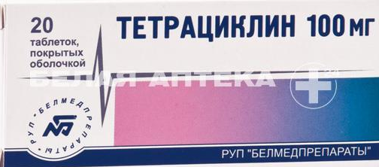
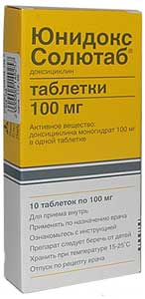
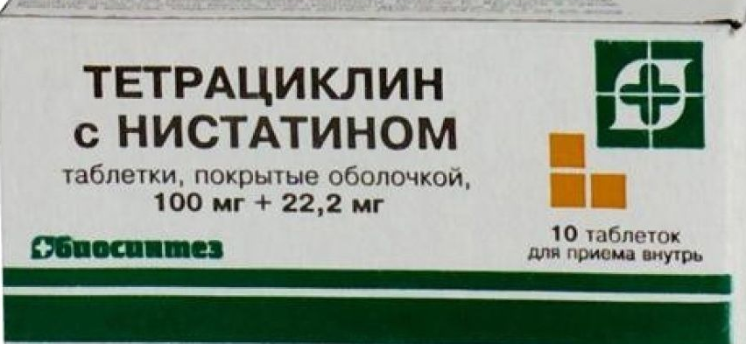
Тетрациклины и левомицетины
Тетрациклины:
тетрациклин
доксициклин
(юнидокс солютаб)
Левомицетины:
хлорамфеникол
(левомицетин)
DL-хлорамфеникол
(синтомицин)

Slide 60
Тетрациклины
Антибиотики с наиболее широким спектром действия:
оказывают бактериостатический эффект в отношении
грамположительных и грамотрицательных
микроорганизмов,
действуют на холерный вибрион,
спирохеты, риккетсии, хламидии,
микоплазмы и простейших (амеб,
малярийных плазмодиев).
Эффективны при особо опасных инфекциях:
сыпной тиф, газовая гангрена, дизентерия,
чума, холера, бруцеллез, туляремия,
хламидиоз, трахома, сибирская язва.

Slide 61
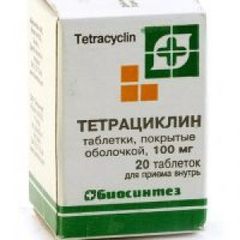
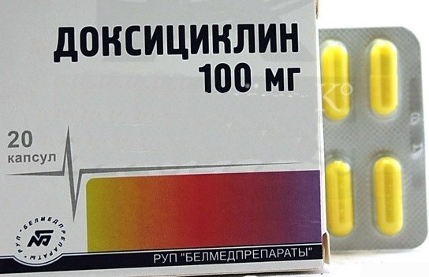
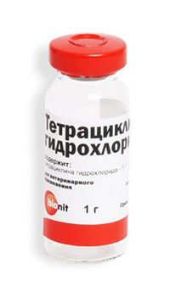
Характерные осложнения терапии тетрациклинами:
угнетение кроветворения,
деления клеток кишечника
(эрозии, язвы);
гепатотоксичность
нефротоксичность;
нарушение развития
костей и зубов;
кандидоз, стоматит,
дисбактериоз.

Slide 62
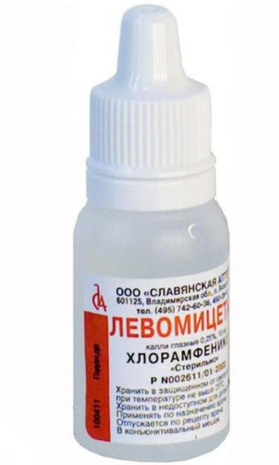
Левомицетины
Спектр противомикробного действия очень широкий.
На высокочувствительные МО действуют бактерицидно:
гемофильная палочка, пневмококки, некоторые
штаммы менингококков.
На другие микроорганизмы
влияют бактериостатически:
грамположительные
и грамотрицательные микробы,
грамположительные анаэробы,
рикетсии, хламидии, микоплазмы.

Slide 63
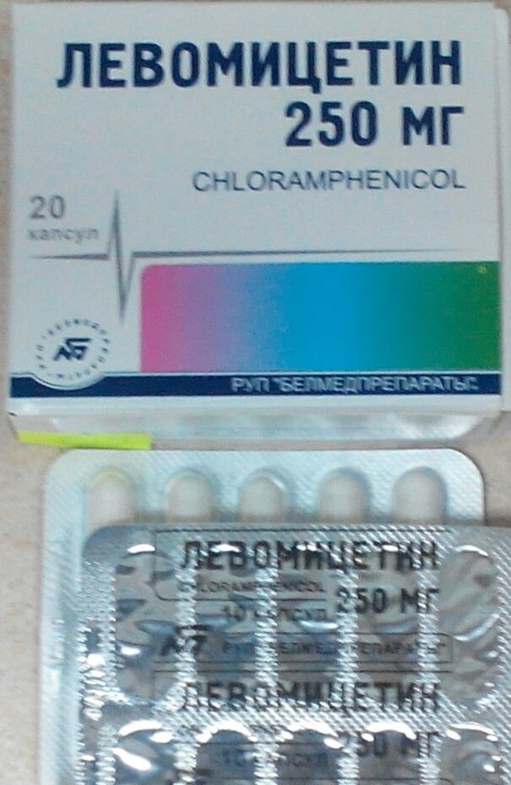
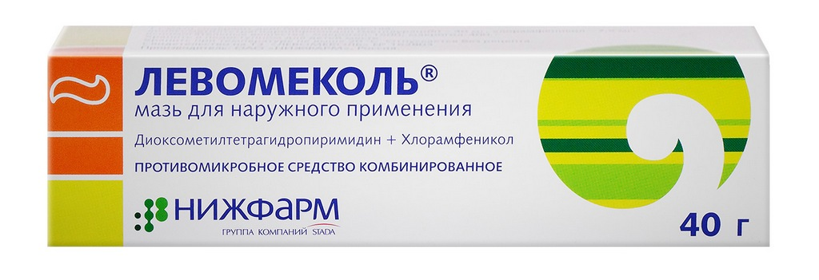
Применение
Левомицетин применяют внутрь, в форме таблеток, капсул;
парентерально внутривенно, внутримышечно;
местно - в форме глазных капель,
в составе аэрозолей, мазей (левомеколь, левосин и др).

Slide 64
В связи с особенностями фармакокинетики назначение
левомицетина перорально
предпочтительнее,
чем внутривенное
введение.
Препарат очень горький
и может вызвать рвоту,
целесообразно
принимать внутрь
в форме капсул.

Slide 65
Побочные эффекты:
- угнетение кроветворения, анемия,
лейкопения, нейтропения и др.;
- «серый» коллапс» у детей:
гипотермия, серая окраска кожи,
сердечно-сосудистый коллапс;
- кожно-аллергические реакции;
- периферические невриты;
- диспепсические расстройства,
дисбактериоз и др.

Slide 66
Синтомицин
Применяется только наружно! в форме мази,
линимента, вагинальных суппозиториев, при лечении гнойно-
воспалительных заболеваний кожи (ожоговая болезнь,
трофические язвы, фурункулы, карбункулы и др.).
Свечи применяют в гинекологии
для лечения бактериальных вагинитов
цервицитов, предупреждения развития
инфекционного процесса перед
хирургическими гинекологическими
вмешательствами.

Slide 67
Линкозамиды
линкомицин (эколинком)
клиндамицин (далацин, клиндовит, зеркалин)

Slide 68
Показания:
- инфекци, вызванне грамположительными
кокками (стафилококки, стрептококки,
пневмококки),
- грамотрицательными анаэробами
(бактероиды)
- грамотрицательными
палочками (некоторые штаммы
гемофильных палочек).
Клиндамицин в 5-8 раз активнее в
отношении бактероидов, токсоплазм
малярийных плазмодиев.

Slide 69
Применение
Линкомицин применяют в форме капсул, раствора для внутримышечного, внутривенного введения;
Клиндамицин еще и местно, наружно в форме геля (Клиндовит, Клиндатоп), крема, вагинальных суппозиториев (Клиндацин),
в составе комбинированных препаратов с адаполеном для лечения акне Клензит С, Дифферин.

Slide 70
Показания:
Инфекции, вызванные чувствительными микроорганизмами:
-сепсис, септический артрит, септический эндокардит, остеомиелит;
-интраабдоминальная инфекция,
-инфекции нижних дыхательных путей (пневмонии, абсцесс легких, эмпиема плевры); отиты, синуситы;
-раневая инфекция мягких тканей и кожи;
-токсоплазмоз, малярия (препарат выбора — клиидамицин).

Slide 71
Побочные эффекты:
диспепсические явления
(тошнота, рвота, диарея);
тромбофлебиты;
-аллергические реакции;
-гепатотоксичностъ;
-гематотоксичность и др.
При быстром в/в введении
могут вызвать нервно-
мышечный блок с угнетением
дыхания и функций сердечно-
сосудистой системы.

Slide 72
Макролиды
I поколение
эритромицин
II поколение
спирамицин
(ровамицин)
мидекамицин
(макропен)
рокситромицин (рулид)
кларитромицин
(клабакс, клацид)
джозамицин
(вильпрафен)
III поколение
Азитромицин (сумамед)

Slide 73
Спектр активности макролидов:
Активны в отношении грамположительных
стафило-, пневмо-, стрептококков,
возбудителей коклюша, дифтерии,
моракселл, легионелл, кампилобактер,
гонококков, спирохет, хламидий,микоплазм,
уреаплазм, микобактерий, H.pylori.
Показания к применению макролидов:
Применяются внутрь в форме таблеток,
парентерально.
местно - эритромицин
в форме мази для наружного
применения, глазной мази,
лосьона для лечения
угревой сыпи (Зинерит).

Slide 74
Показания к применению макролидов:
-нетяжелые формы бронхитов, тонзиллитов, отитов, синуситов;
-стрептодермия, рожа, мастит, особенно они показаны больным с непереносимостью пенициллинов и цефалоспоринов;
-коклюш и дифтерия;
-хламидиальный конъюнктивит
(лучше применять мазь);
-пневмонии
(хламидиальная пневмония новорожденных;
микоплазменная, крупозная пневмонии)
-первичный сифилис и гонорея;
-холециститы, холангиты, энтериты, колиты;
-токсоплазмоз (препарат выбора спирамицин);
-урогенитальная инфекция.

Slide 75
Побочные эффекты:
Макролиды - это малотоксичные препараты.
Осложнения при использовании препаратов I по­коления возникают в среднем у 4,1 % больных,
препаратов II поколения - у 2,6% больных,
III поколения — у 0,7% больных:
диспептические расстройства (тошнота, рвота, диарея);
стоматиты, гингивиты;
холестаз;
при внутривенном введении - флебит.

Slide 76
Азитромицин
Макролид III поколения азитромицин является первым представителем подкласса азалидов, отличающимся по структуре от классических макролидов, он имеет 15 членное макроциклическое кольцо, но присутствие в кольце метилированного азота придает ему особые свойства - высокую кислотоустойчивость, расширение спектра антимикробной активности, способность проникать через клеточную стенку.

Slide 77
Азитромицин
характеризуется высокой антимикробной (антихламидийной) активностью,
способностью проникать и накапливаться внутри клеток,
дополнительно доставляться в очаги воспаления внутри макрофагов и полиморфноядерных лейкоцитов
не вступать во взаимодействие с другими одновременно назначаемыми лекарственными препаратами.

Slide 78
Показания:
инфекции верхних отделов дыхательных путей, включая фарингит/тонзиллит, синусит, средний отит;
инфекции нижних отделов дыхательных путей, включая острый бронхит, обострение хронического бронхита, внебольничную пневмонию;
инфекции кожи и мягких тканей, включая рожу, импетиго, вторичные инфицированные дерматозы;
болезнь Лайма (начальная стадия боррелиоза) - мигрирующая эритема (erythema migrans).

Slide 79
Побочные эффекты и противопоказания:
часто - головная боль; нечасто - головокружение, нарушение вкусовых ощущений, парестезии, сонливость, бессонница, нервозность;
очень часто - диарея; часто - тошнота, рвота, боль в животе: нечасто - метеоризм, диспепсия, запор.
Противопоказания:
нарушения функции печени тяжелой степени;
детский возраст до 6 месяцев (суспензия);
до 3 лет (для таблеток);
повышенная чувствительность к макролидам.

Slide 80
Лекарственное взаимодействие
Антацидные средства не влияют на биодоступность азитромицина, но уменьшают C_{max} в крови на 30%, поэтому его
следует принимать, по крайней мере, за 1 ч до или через 2 ч после приема этих препаратов и еды.
при одновременном применении азитромицина и дигоксина необходимо учитывать возможность повышения концентрации дигоксина в сыворотке крови.
С осторожностью применяют азитромицин у пациентов с врожденным или приобретенным удлинением интервала QT.

Slide 81
Особые указания
Назначают с осторожностью пациентам с нарушением функции печени легкой и средней степени тяжести из-за возможности развития гепатита и печеночной недостаточности тяжелой степени;
при длительном приеме азитромицина возможно развитие псевдомембранозного колита, вызванного Clostridium difficile, как в виде легкой диареи, так и тяжелого колита;
применение препарата может спровоцировать развитие миастенического синдрома или вызвать обострение миастении.

Slide 82
Гликопептиды
Ванкомицин
Тейкопланин
нарушают синтез пептидогликана клеточной стенки бактерий.
Ванкомицин действует бактерицидно, преимущественно на грамположительные бактерии.
Это один из немногих антибиотиков, эффективных в отношении метициллин-резистентных стафилококков.

Slide 83
Спектр действия
Ванкомицин оказывает бактерицидное действие на большинство грамположительных МО:
стафилококки, включая
пенициллиназообразующие и
метициллинорезистентные штаммы;
стрептококки - включая штаммы,
резистентные к пенициллину,
коринебактерии,
энтерококки,
клостридии,
актиномицеты.

Slide 84
Показания
Применяется при тяжелых инфекциях, вызванных грамположительными микроорганизмами, разной локализации: сепсис, эндокардит, пневмония, абсцесс легких,
инфекции костей и суставов (в т.ч. остеомиелит), менингит, псевдомембранозный колит, энтероколит, инфекции нижних отделов дыхательных путей,
А также при инфекциях вызванных устойчивыми к др. антибиотикам стафилококками.

Slide 85
Побочные эффекты:
аллергические реакции,
синдром "красного человека",
нефротоксическое действие –
плоть до развития почечной недостаточности,
ототоксическое действие –
снижение слуха, до глухоты, звон в ушах,
нарушение картины крови –
преходящие тромбоцитопения и нейтропения.
Противопоказания:
неврит слухового нерва;
почечная недостаточность;
беременность; лактация;
повышенная чувствительность к препарату.

Slide 86
ЗАКЛЮЧЕНИЕ
В заключении необходимо подчеркнуть, что антибактериальные препараты являются единственными эффективными средствами лечения инфекционных болезней.
Но, к сожалению, быстрое формирование бактериями устойчивости к антибиотикам, обусловленное нерациональным использованием бактериальных препаратов, приводит к быстрой утрате эффективности последних.
Поэтому наряду с поиском препаратов с принципиально новыми механизмами действия необходимы совместные усилия врачей, фармацевтов и пациентов по упорядочению использования антибиотиков и сохранению их для будущего.

Slide 87
ОСНОВНЫЕ ПРАВИЛА АНТИБИОТИКОТЕРАПЕИИ
Назначение АБ только после бакпосева!
Строгое соблюдение режима и курса терапии!
Прием АБ в одно и тоже время, не допуская снижения бактерицидной концентрации в крови!

Slide 88
СПАСИБО ЗА ВНИМАНИЕ!

